Slide 1
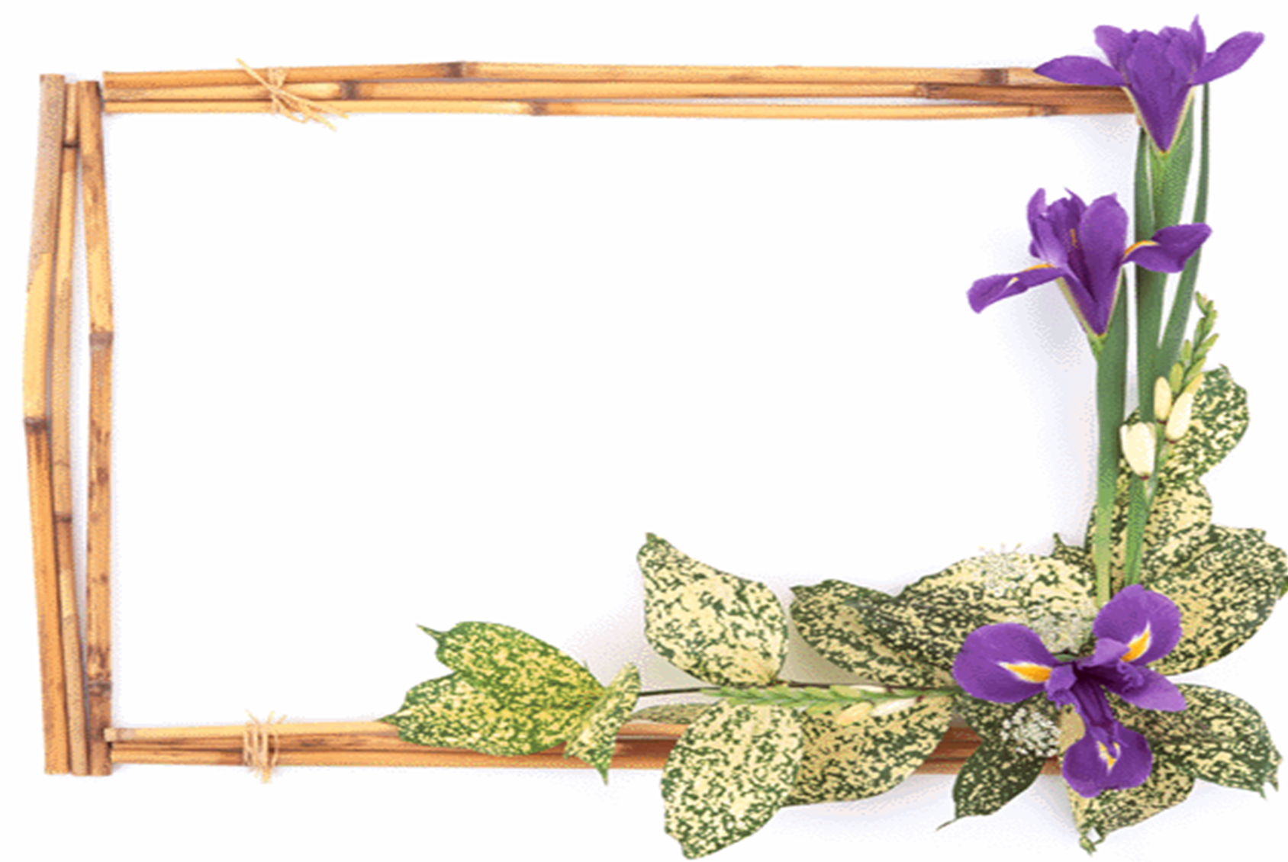
MÔN: ĐẠO ĐỨC LỚP 5
Tiết 9 – Tuần 9
TÊN BÀI: TÌNH BẠN

Slide 2
Kiểm Tra bài cũ
Em đã làm những việc gì để tỏ lòng biết ơn tổ tiên?

Slide 3
Hoạt động 1:Cùng nhau khám phá
Bài hát lớp chúng ta đoàn kết nói lên điều gì?
Bài hát Lớp chúng ta đoàn kết nói lên tinh thần đoàn kết, gắn bó của các bạn trong một lớp.

Slide 4
Hoạt động 1:Cùng nhau khám phá
Hoạt động nhóm đôi: Hãy thảo luận và trả lời 2 câu hỏi dưới đây.
a)Nếu xung quanh em không có bạn thì sẽ như thế nào?
b)Trẻ em có quyền tự do kết bạn không? Em biết điều đó ở đâu?
Nếu xung quanh không có bạn thì chúng ta rất buồn chán cô
đơn.Chính vì thế ai cũng cần có bạn. Theo công ước Quốc tế
về quyền trẻ em trẻ em có quyền kết giao bạn bè.

Slide 5
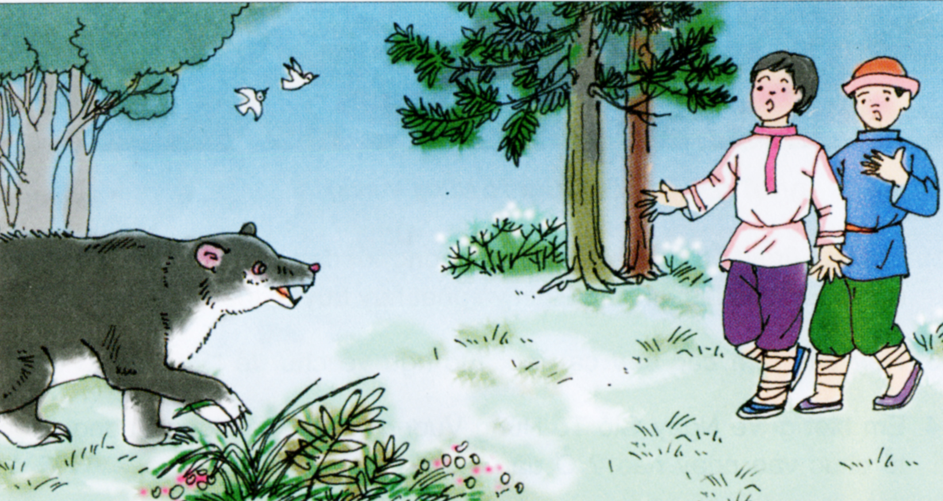
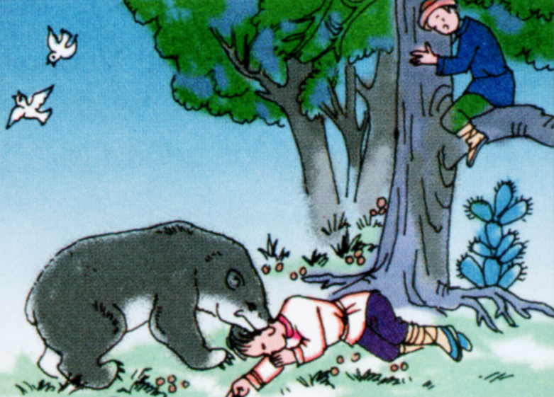
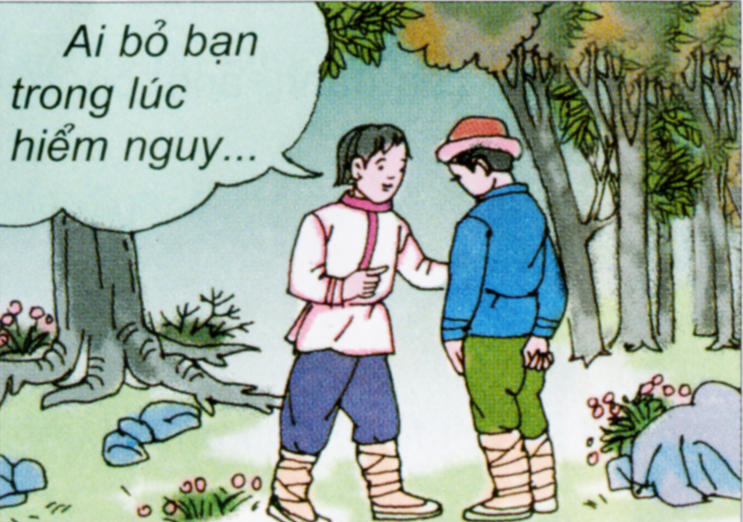
Hoạt động 2: Tìm hiểu truyện "Đôi bạn"

Slide 6
Loài gấu không đụng …

Slide 7
Thảo luận nhóm 4: Trả lời các câu hỏi sau
1/ Đôi bạn đi ở đâu ? Chuyện gì sảy ra ?
2/ Em có nhận xét gì về hành động bỏ bạn để chạy thoát thân của nhân vật trong truyện ?
3/ Qua câu chuyện trên , em có thể rút ra điều gì về cách đối xử với bạn bè ?

Slide 8
Trình bày kết quả :
Câu 1 : Đôi bạn đi ở đâu ? Chuyện gì sảy ra ?
Đôi bạn đang đi trong rừng thì xuất hiện một con gấu .
Câu 2 : Em có nhận xét gì về hành động bỏ bạn để chạy thoát thân của nhân vật trong truyện ?
Hành động của bạn là không tốt .
Câu 3 : Qua câu chuyện trên , em có thể rút ra điều gì về cách đối xử với bạn bè ?
Đã là bạn bè thì phải biết thương yêu, đoàn kết, quan tâm giúp đỡ lẫn nhau nhất là những lúc khó khăn , hoạn nạn .

Slide 9
Hoạt động 3: Đóng vai truyện "Đôi bạn"

Slide 10
Loài gấu không đụng …

Slide 11
Hoạt động 3: Trò chơi đóng vai
Ghi nhớ:
Bạn bè cần phải đoàn kết, thương yêu giúp đỡ nhau,nhất là những
lúc khó khăn hoạn nạn. Có như vậy, tình bạn mới thêm thân thiết,
gắn bó.
Bạn bè là nghĩa tương thân
Khó khăn ,thuận lợi ân cần bên nhau

Slide 12
Hoạt động 4: Thực hành
Em sẽ làm gì trong các tình huống sau? Vì sao?
a)Bạn em chuyện vui
Chúc mừng bạn
An ủi động viên giúp đỡ
b) Bạn em chuyện buồn
c) Bạn em bị bắt nạt
Bênh vực bạn hoặc nhờ người lớn bênh vực bạn
d) Bạn em bị kẻ xấu rủ rê, lôi kéo vào việc làm không tốt
Khuyên ngăn bạn,chỉ cho bạn chơi với những người đó là không tốt
đ)Bạn phê bình khi em mắc khuyết điểm
Không tự ái,cảm ơn bạn đã giúp mình nhận lỗi
e)Bạn em làm điều sai trái,em khuyênngăn nhưng bạn không nghe.
Nói nhỏ với cô giáo, nhờ cô giáo khuyên bạn

Slide 13
Bài tập 2 : Xử lí tình huống
Em sẽ làm gì trong các tình huống sau ? Vì sao?
a) Bạn em có chuyện vui .
b) Bạn em có chuyện buồn .
c) Bạn em bị bắt nạt.
d) Bạn em bị kẻ xấu rũ rê , lôi kéo vào những việc làm không tốt .
đ) Bạn phê bình khi em mắc khuyết điểm .
e) Bạn làm điều sai trái , em khuyên ngăn nhưng bạn không nghe .

Slide 14
Tình huống | Cách xử lí
Bài tập 2 : Xử lí tình huống
a) Bạn em có chuyện vui .
Thảo luận theo cặp trong thời gian 3 phút .
Chúc mừng bạn …
b) Bạn em có chuyện buồn .
An ủi , chia sẻ ,động viên giúp đỡ bạn.
c) Bạn em bị bắt nạt.
Bênh vực bạn hoặc nhờ người
khác bênh vực bạn …
d) Bạn em bị kẻ xấu rũ rê ,lôi kéo vào
những việc làm không tốt .
Khuyên ngăn bạn không nên sa
vào những việc làm không tốt …
đ) Bạn phê bình khi em mắc khuyết
điểm .
Hiểu ý bạn , không giận bạn , không
tự ái nhận khuyết điểm và sửa chữa .
e) Bạn làm điều sai trái , em khuyên
ngăn nhưng bạn không nghe .
Nhờ bạn bè , thầy cô hoặc người lớn
khuyên ngăn bạn …

Slide 15
Trò chơi
Ô
chữ

Slide 16
Bắt đầu
0
1
2
3
4
5
TRÒ CHƠI Ô CHỮ
1
T
Ô
N
T
R
Ọ
N
G
2
T
Ì
N
H
C
Ả
M
3
Q
U
A
N
T
Â
M
4
T
H
Ậ
T
T
H
À
5
B
Ạ
N
H
Ọ
C
6
B
Ạ
N
B
È
T
H
Ư
Ơ
N
G
Y
Ê
U
7
Hàng ngang số 2 từ gồm 7 chữ cái thể hiện cái quý giá nhất của con người mà tiền bạc không thể mua được, được bắt đầu bằng chữ “ tình...”
Hàng ngang số 3 gồm 7 chữ cái là từ thể hiện sự chú ý , lo lắng cho bạn được bắt đầu bằng chữ cái Q và chữ T
Hàng ngang số 1 từ gồm 8 chữ cái coi tình bạn rất quý và quyết tâm bảo vệ , được bắt đầu bằng tiếng tôn .
Hàng số 5 từ gồm 6 chữ cái chỉ người bạn cùng học với mình, có chữ B và chữ H.
Hàng ngang số 4 từ gồm 7 chữ cái chỉ phẩm chất tốt của con người được bắt đầu bằng tiếng “ thật”
Hàng số 7 gồm 9 chữ cái là từ chỉ tình cảm quí giá nhất của con người được kết thúc bằng từ “ ...yêu .”
Hàng số 6 gồm 5 chữ cái là từ chỉ những người cùng lứa tuổi với mình.

